Slide 1




FUTEBOL PAULISTA

Slide 2
TÓPICOS :
Logística no Futebol
Apresentação
Clubes Paulistas

Slide 3
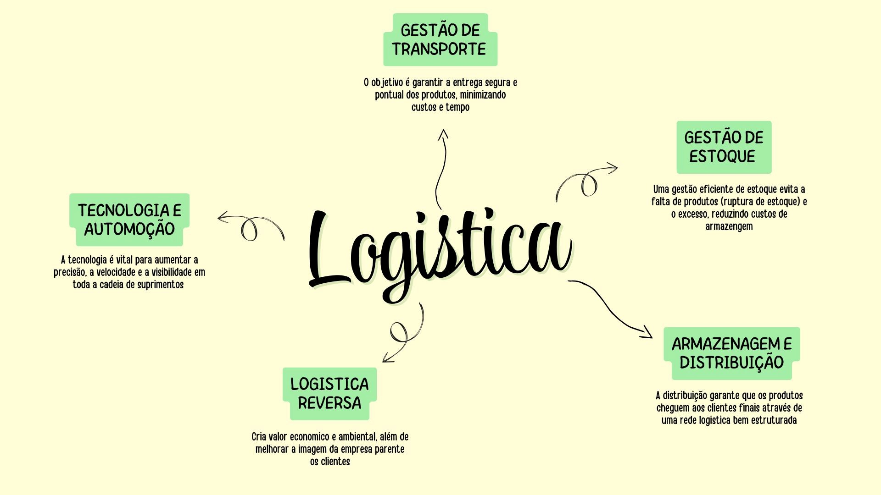

Slide 4
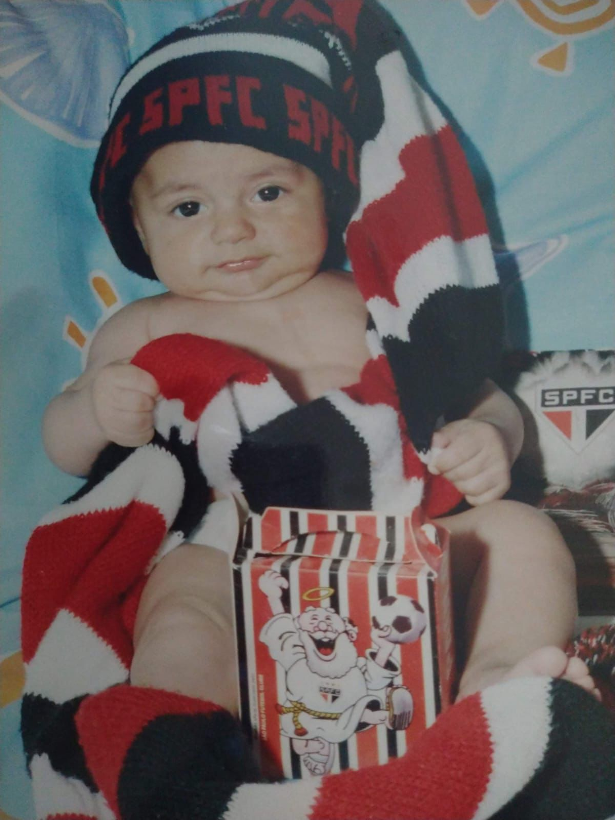
Pedro Dias
­
- 19 Anos
- PPCP
- São Paulo
- Goleiro

Slide 5
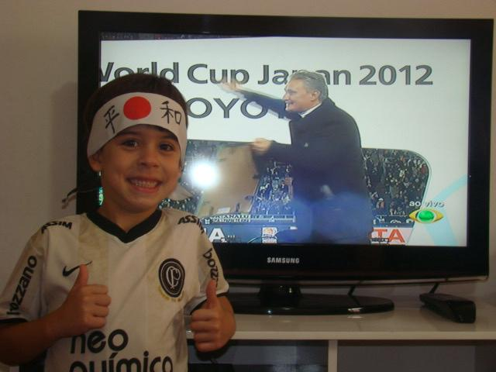
Pedro Afonso
­
- 19 Anos
- Logística
- Corinthians
-Meia Atacante

Slide 6
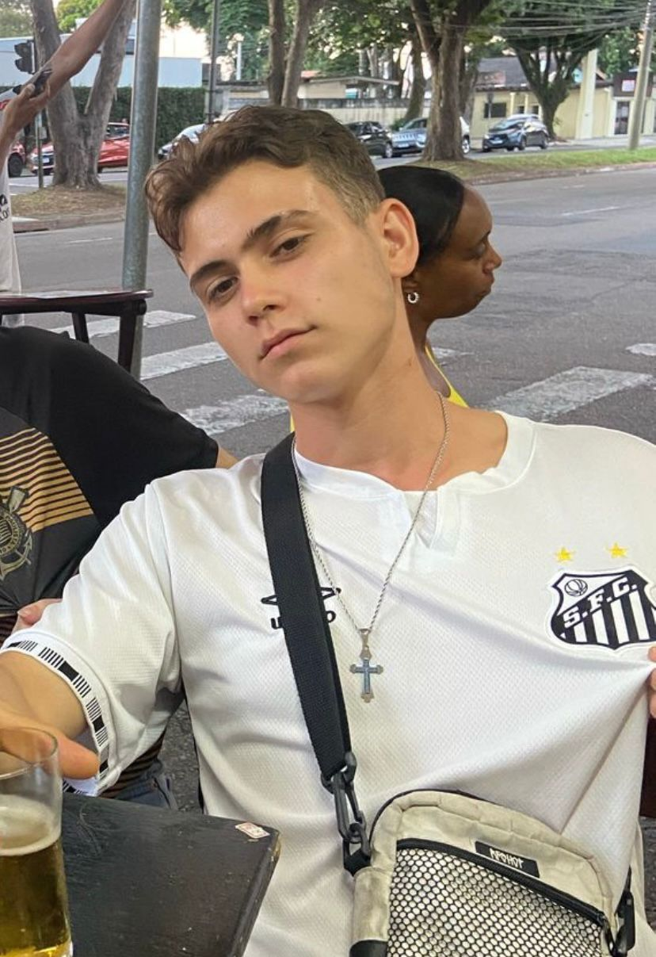
Davi Pais
­
- 18 Anos
- 2 Empregos
- Santos
- Faixa Marrom

Slide 7
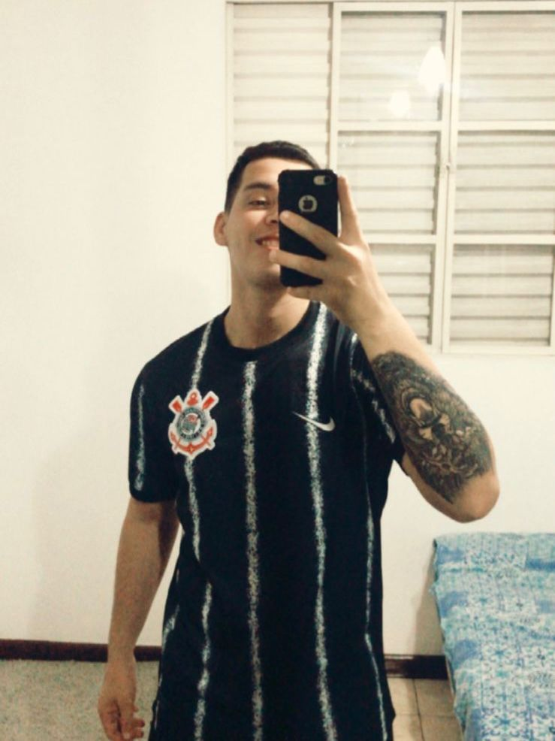
Luiz Massa
- 26 Anos
- PPCP
- Corinthians
- Adestramento de Cachorro

Slide 8
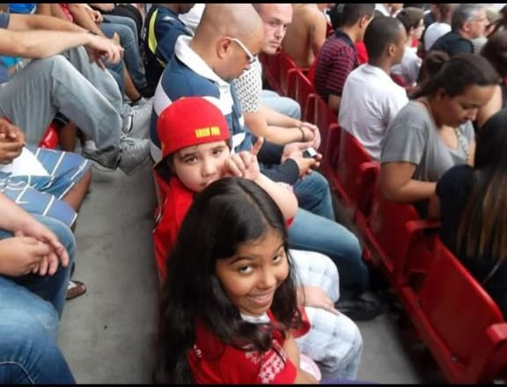
Kauan Ziviani
­
- 21 Anos
- Almoxarifado
- São Paulo
- Organização

Slide 9
O Soberano
Fundação
Estádio
Tricampeão Brasileiro

Slide 10
Palestra Itália
Mudança do Nome
Arrancada Histórica
Árbitro e Jogador

Slide 11
Time do Povo
Invasão de 1976
Título Paulista de 1977
Mundial 2012

Slide 12
Alvinegro Praiano
Guerra Interrompida
Rei do Futebol
Peixe

